Slide 1
EKUAL-TOKAT-TÜBESS
TÜBİTAK Başkanı
Prof. Dr. Yücel Altunbaşak

Slide 2
Bilgiye Hızlı Erişimin Adresi: EKUAL
EKUAL, uluslararası yayınevleri ile yapılan ulusal
e-lisans anlaşmasıdır.
Bütçe kaynakları eşit olmayan araştırma kurumları arasında bilimsel bilgiye erişimde fırsat eşitliği sağladı.
Ülke kaynaklarının tasarruflu kullanılmasına katkı sağlar.
E-bilgi kullanımı sayesinde araştırmacılara zaman kazandırır.

Slide 3
Rakamlarla EKUAL
EKUAL ile
15 binden fazla e-dergiye,
80 milyondan fazla bibliyografik kayda,
900 binden fazla uluslararası bildiriye ve
yaklaşık 2 bin uluslararası standarda ülke genelinde erişim sağlanmaktadır.

Slide 4
EKUAL Üye Kurumlar
2005 yılında 105 kurum üyeyken bugün bu rakam 253’e ulaştı. Üye kurumların
büyük bölümünü devlet üniversiteleri ve askeri akademik kurumlar oluşturuyor.

Slide 5
EKUAL Yıllara Göre Kullanım
EKUAL kapsamında 2011 yılında 23.9 milyon kullanım gerçekleştirild i.
Bu rakam projenin başında 3.3 milyondu.

Slide 6
EKUAL, 1,5 Milyon Kullanıcıya Ulaştı

Slide 7
EKUAL Abonelik Tutarları
EKUAL kapsamında TÜBİTAK tarafından karşılanan abonelik toplam tutarı (milyon TL)

Slide 8
Ulusal Veri Tabanları Kullanım Sayısı
Ulusal veri tabanlarından indirilen makale sayısı 130 bini geçti.

Slide 9
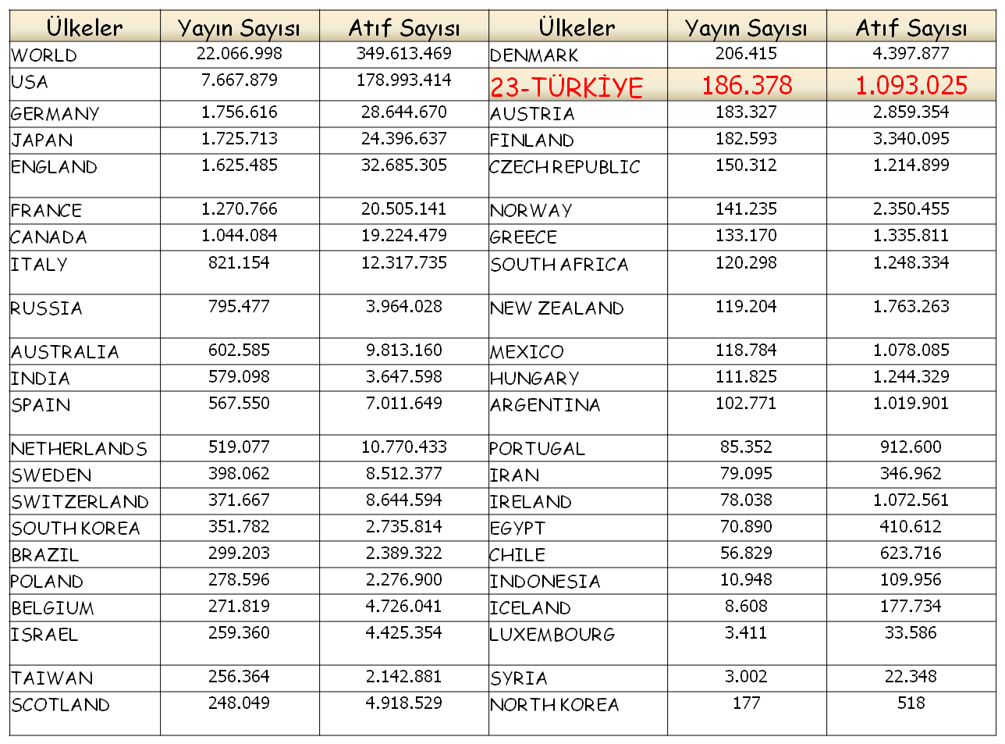
1979-2010 Ülkeler Yayın Sayısı
Ülkemiz akademik yayın sıralamasında 23’üncü sırada yer alıyor.
Yayın sayımız 186 bin, atıf sayımız ise 1 milyon.
Atıf sayısına göre 31’inci sırada yer alıyoruz.

Slide 10
To-Kat Nedir?
Toplu Katalog (To-Kat), TÜBİTAK Ulusal Akademik Ağ ve Bilgi Merkezi (ULAKBİM) tarafından oluşturuldu.
Kütüphanelerin katalog kayıtları To-Kat sayesinde tek bir arayüzden taranabiliyor. To-Kat, www.toplukatalog.gov.tr adresinden hizmet veriyor.
To-Kat sayesinde araştırmacılar kütüphanelere gitmeden aradığı yayını nerede bulacağını öğrenebiliyor.
To-Kat’a dahil olmak isteyen kütüphanelerin koleksiyon kayıtlarını belirlenen formatta TÜBİTAK ULAKBİM’e ulaştırmaları yeterli.

Slide 11
TÜBESS Nedir
Ülkemizdeki araştırmacıların akademik bilgi ihtiyaçlarının karşılanması amacıyla To-Kat üzerinden bilgi merkezleri/kurumlar arasında fotokopi ve/veya ödünç verme yoluyla kaynak paylaşımını mümkün kılan bir "Ulusal Belge Sağlama Ağı"dır.
Bilgi merkezlerinin kaynak paylaşımında işbirliği yapmalarını amaçlamaktadır.

